Slide 1
PowerPoint Einführung + Formatvorlage
Jonas Spillmann
Computer Graphics
University of Freiburg

Slide 2
Inhalt
Titelfolie
Textfolie
Graphische Elemente
Animation
Tips und Tricks

Slide 3
Titelfolie Format
Der Titelfolie liegt der Titelfolie-Masterstyle zugrunde
Der Style des Titels ist Arial 40pt, CG-Rot, Kursiv
Der Titel ist rechtsbündig
Unter dem Trennstrich kommt, ebenfalls rechtsbündig, der Name des Studenten
Darunter der Name der Veranstaltung, z.B. Proseminar Graphikprogrammierung, WS 06/07
Das Layout kann im Allgemeinen unverändert vom Master-Style übernommen werden.

Slide 4
Das ist ein Beispieltitel
Jonas Spillmann
Proseminar Graphikprogrammierung
WS 06/07

Slide 5
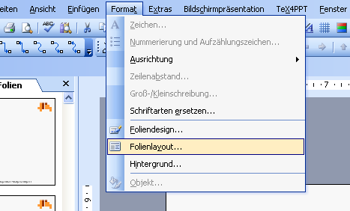
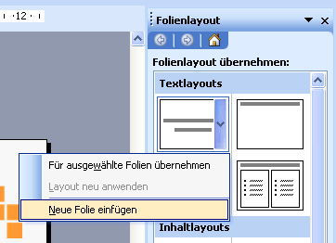
Titelfolie einfügen
Die Folienlayouts sind unter Format → Folienlayout… zu finden
Um eine neue Titelfolie einzufügen, wählt man rechts Folienlayout übernehmen: → Textlayouts → Titelfolie → Neue Folie einfügen
Um eine bestehende Folie in eine Titelfolie umzuwandeln, wählt man die Folie an und klickt rechts auf Folienlayout übernehmen: → Textlayouts → Titelfolie

Slide 6
Inhalt
Titelfolie
Textfolie
Graphische Elemente
Animation
Tips und Tricks

Slide 7
Textfolie Format
Einer Textfolie liegt der Textfolien-Masterstyle zugrunde
Der Titel der Textfolie ist Arial 40pt, CG-Rot, kursiv
Der Body der Textfolie besteht aus einem oder mehreren Textfeldern und/oder Bildobjekten
Der Style des Bodies ist Microsoft Sans Serif, CG-Blau, regular
Die Schriftgrösse des Bodies ist nicht definiert und kann den Platzverhältnissen angepasst werden

Slide 8
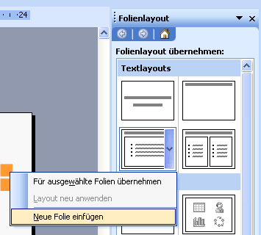
Textfolie einfügen
Rechts wählen Folienlayout übernehmen: → Textlayouts → Titel und Text → Neue Folie einfügen
Alternativ kann auch ein anderes Layout ausgewählt werden
Oder einfach eine bestehende Folie mit Copy/Paste kopieren

Slide 9
Bullets und Aufzählungen
Fakten im Body werden als ‚bullet lists‘ aufgelistet
Die Bullets sind hierbei hellblaue Kästchen mit einem Tabulator zwischen Bullet und Text
Wählt man rechts bei Folienlayout ein Textlayout aus, dann hat das Textfeld bereits die richtige Formatierung
Achtung: Fügt man ein neues Textfeld über Einfügen → Textfeld ein, dann hat das neue Textfeld ein falsches Format
Deshalb besser das Standardtextfeld kopieren

Slide 10
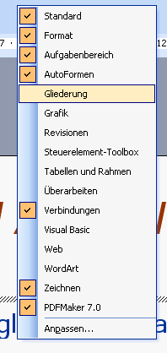

Bullets und Aufzählungen
Man hat die Möglichkeit, hierarchische Bulletlisten zu verwenden
Beispiel:
Hierarchie 0
  Hierarchie 1
    Hierarchie 2
Um die Hierarchiestufe zu wechseln, wählt man die Gliederung-Symbolleiste aus
Dann kann die Hierarchiestufe durch die Buttons Höher stufen und Tiefer stufen geändert werden
Um eine Bulletlist in eine Aufzählung zu verwandeln, einfach die ganze Liste auswählen und auf den Nummerierung-Button klicken

Slide 11
Mathematische Ausdrücke
Um in mathematischen Ausdrücken hoch- und tiefgestellte Zeichen zu machen (z.B. a², x_{i}), wählt man Zeichen → Hochgestellt resp. Tiefgestellt
Eventuell muss noch zuerst auf Alle ignorieren geklickt werden, weil PowerPoint sonst den Menupunkt Zeichen nicht anzeigt
Vektoren werden fett geschrieben
Variablen werden kursiv geschrieben
Numerische Werte werden normal geschrieben

Slide 12
Code
Code wird mit einem Courier-New - Font (oder vergleichbarem Font, evtl. fett) dargestellt
Am schönsten wirkt es, wenn der Code in einem eigenen, farblich abgehobenen Textfeld platziert wird
(wenn möglich) nur korrekten und lauffähigen Beispielcode bringen
void myFunc(int i)
{
i = i + 5; // increment i by 5
std::cout << i << std::endl;
}

Slide 13
Inhalt
Titelfolie
Textfolie
Graphische Elemente
Animation
Tips und Tricks

Slide 14
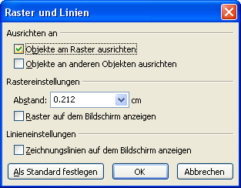
Ausrichten
Um mehrere Objekte aneinander auszurichten, wählt man Zeichnen → Ausrichten oder Verteilen → <…>
Um ein einzelnes Objekt bezüglich der Folie auszurichten (z.B. um ein Bild zu zentrieren), wählt man Zeichnen → Zeichnen → Ausrichten oder Verteilen → Relativ zur Folie und dann die entsprechende Ausrichtungsoption
Raster auf der Folie einschalten unter Zeichnen → Raster und Führungslinien… → Objekte am Raster ausrichten

Slide 15
Zeichnen - Tricks
Um ein Quadrat oder ein Kreis zu zeichnen, Shift-Taste beim Ziehen mit der Maus drücken
Um ein Pfeil von einem Objekt zu einem anderen Objekt zu ziehen, wählt man bequemerweise AutoFormen → Verbindungen
Geschweifte Klammern finden sich unter AutoFormen → Standardformen. Mit Rotationen und Spiegelungen können sie auf die richtige Orientierung gebracht werden
Hallo
Ciao

Slide 16
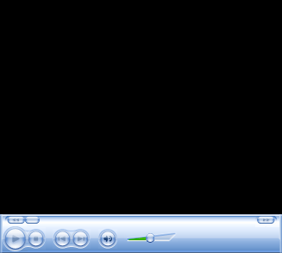
Bilder und Movies
Bilder können einfach durch Copy-Paste in die Präsentation eingefügt werden
Movies können über Einfügen → Film und Sound eingefügt werden
Bei Movies wird allerdings der absolute Pfad gespeichert
Deshalb besser Einfügen → Objekt → Windows Media Player wählen. Dann Doppelklick auf den Player, und bei Eigenschaften → URL den relativen Pfad der Datei angeben

Slide 17
Inhalt
Titelfolie
Textfolie
Graphische Elemente
Animation
Tips und Tricks

Slide 18
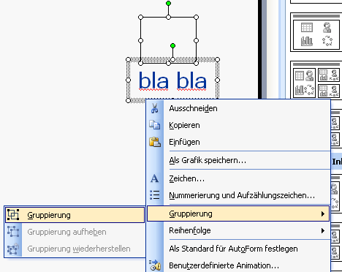
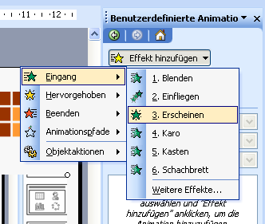
Animation
In einer animierten Folie erscheinen der Reihe nach mehrere Objektgruppen
Die Objekte, welche gleichzeitig erscheinen sollen, gruppieren
Rechte Maustaste auf Gruppe → Benutzerdefinierte Aktion
Effekt hinzufügen → Eingang → Erscheinen wählen. Andere Animationen sind möglich, wirken aber meist nicht gut
Das für alle Gruppen machen, welche erscheinen sollen
Die Reihenfolge des Erscheinens kann unter Benutzerdefinierte Animation mit Drag & Drop verändert werden

Slide 19
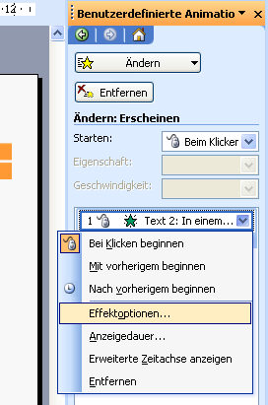
Animation 2
In einem Textfeld die Listenpunkte der Reihe nach erscheinen zu lassen:
Rechte Maustaste auf Textfeld → Benutzerdefinierte Animation
Effekt hinzufügen → Eingang → Erscheinen
Auf Effekt klicken → Effektoptionen
Im Dialog Textanimation → Text gruppieren → Bei 1. Absatzebene

Slide 20
Inhalt
Titelfolie
Textfolie
Graphische Elemente
Animation
Tips und Tricks

Slide 21
Hinweise zur Foliengestaltung
Weniger Text ist oft mehr!
Keine ganzen Sätze, vielmehr einzelne Stichworte
Einen sinnvollen Folientitel wählen, Titel im Textbody vermeiden
Animationen massvoll und nur verwenden, wenn es auch Sinn macht
Konsequent auch mit gezeichneten Graphiken arbeiten. Der Aufwand wird sich lohnen!
Möglichst wenige verschiedene Schriftarten, –grössen,
–farben und –stile verwenden

Slide 22
Ende
Viel Spass mit PowerPoint

